Slide 1
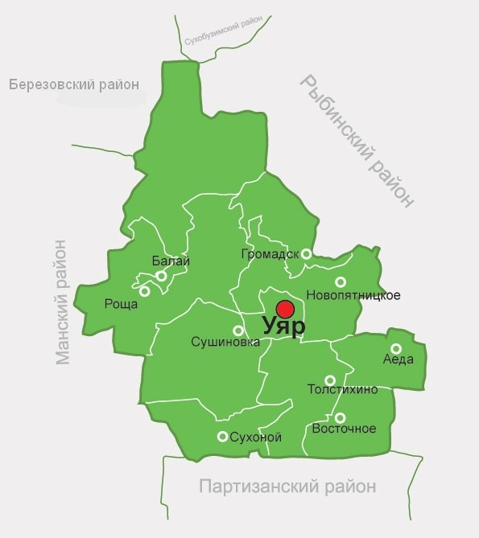
ПУТЕВОДИТЕЛЬ
по исполнению районного бюджета за 2024 год

Slide 2
Параметры исполнения районного бюджета в 2024 году
тыс. рублей
Доходы районного бюджета
1 159 356,1
981 547,1
Безвозмездные поступления
692,5
Платежи при пользовании природными ресурсами
7 448,1
Государственная пошлина
44 055,3
Налог на совокупный доход
642,5
Доходы от продажи материальных и нематериальных активов
3 514,0
Налог на прибыль организации
102 920,0
Налог на доходы физических лиц
3 083,8
Штрафы, санкции, возмещение ущерба
15 073,3
Доходы от использования имущества, находящегося в государственной и муниципальной собственности
379,5
Доходы от оказания платных услуг (работ) и компенсация затрат государства
Дотации – 417 957,5
Субсидии – 55 407,7
Субвенции – 477 911,2
Иные МБТ – 80 099,4
Расходы районного бюджета
1 203 982,7
740 238,4 Образование
103 109,6 культура и кинематография
22 110,4 Национальная экономика
11 880,3
охрана окружающей среды
71 026,1 общегосударственные вопросы
109 848,2 межбюджетные трансферты
47 502,6
жилищно-коммунальное хозяйство
47,4
здравоохранение
1 490,1
национальная оборона
7 986,3 национальная безопасность и правоохранительная деятельность
38 640,3 физическая культура и спорт
50 064,7 социальная политика
38,3 обслуживание государственного и муниципального долга

Slide 3
1 110285,9

Slide 4
Структура доходов районного бюджета в 2022-2024 годах
 | 2022 год факт | 2023 год факт | 2024 год план | 2024 год факт | Процент исполнения
ВСЕГО | 1 110 285,9 | 1 160 351,1 | 1 167 092,8 | 1 159 356,1 | 99,3%
Налоговые и неналоговые доходы | 144 596,7 | 161 559,7 | 179 067,5 | 177 809,0 | 99,3%
Налог на прибыль организаций | 4 791,8 | 3 738,8 | 3 398,9 | 3 514,0 | 103,4%
Налог на доходы физических лиц | 77 659,6 | 89 088,8 | 103 339,7 | 102 920,0 | 99,6%
Налог на совокупный доход | 38 432,8 | 39 706,7 | 44 770,8 | 44 055,3 | 98,4%
Государственная пошлина | 4 036,2 | 4 416,7 | 7 541,5 | 7 448,1 | 98,8%
Доходы от использования имущества, находящегося в государственной и муниципальной собственности | 14 884,5 | 18 329,4 | 15 212,2 | 15 073,3 | 99,1%
Платежи при пользовании природными ресурсами | 89,5 | 74,0 | 693,1 | 692,5 | 99,9%
Доходы от оказания платных услуг (работ) и компенсации затрат государства | 1 033,4 | 1 354,2 | 331,9 | 379,5 | 114,3%
Доходы от продажи материальных и нематериальных активов | 2 522,7 | 3 795,4 | 650,5 | 642,5 | 98,8%
Штрафы, санкции, возмещение ущерба | 1 140,8 | 868,7 | 3 128,9 | 3 083,8 | 98,6%
Прочие неналоговые доходы | 5,4 | 187,0 | 0,0 | 0,0 | 0,0%
Безвозмездные поступления | 965 689,2 | 998 771,5 | 988 025,3 | 981 547,1 | 99,3%
Дотации бюджетам бюджетной системы Российской Федерации | 349 264,4 | 367 019,9 | 417 957,5 | 417 957,5 | 100,0%
Субсидии бюджетам бюджетной системы Российской Федерации (межбюджетные субсидии) | 54 268,2 | 79 467,8 | 56 498,1 | 55 407,7 | 98,1%
Субвенции бюджетам бюджетной системы Российской Федерации | 374 497,7 | 436 256,2 | 481 632,9 | 477 911,2 | 99,2%
Иные межбюджетные трансферты | 187 658,9 | 116 027,6 | 81 765,5 | 80 099,4 | 98,0%
Прочие безвозмездные поступления | 0,0 | 20,0 | 20,0 | 20,0 | 100,0%
Доходы бюджетов бюджетной системы Российской Федерации от возврата бюджетами бюджетной системы Российской Федерации и организациями остатков субсидий, субвенций и иных межбюджетных трансфертов, имеющих целевое назначение, прошлых лет | 266,0 | 6 058,6 | 1 867,3 | 1 867,3 | 100,0%
Возврат остатков субсидий, субвенций и иных межбюджетных трансфертов, имеющих целевое назначение, прошлых лет | -266,0 | - 6 058,7 | -51 716,0 | -51 716,0 | 100,0%

Slide 5
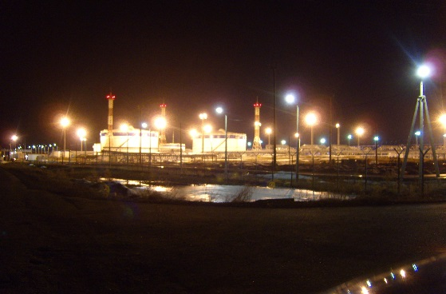
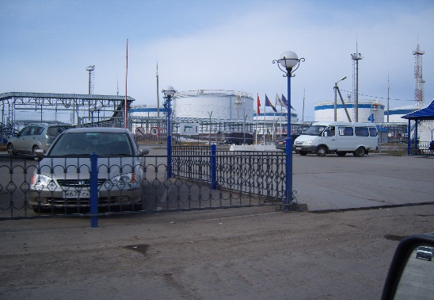
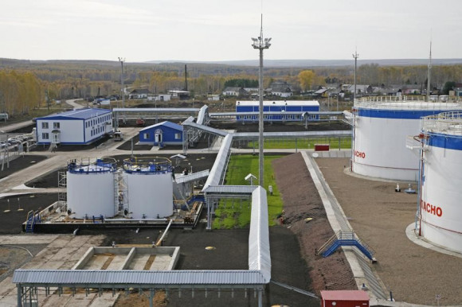
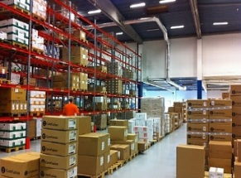
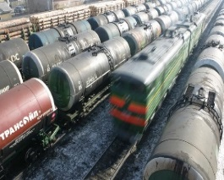
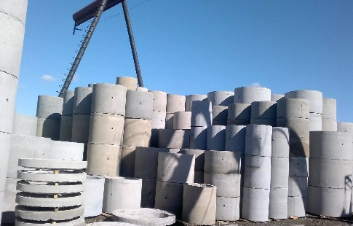
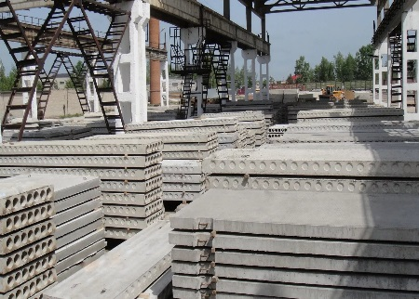
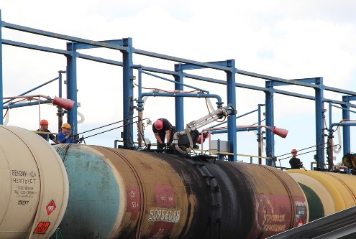
Поступление налога на прибыль обеспечивается базовыми отраслями экономики района:
Крупнейшие плательщики налога на прибыль на территории Уярского района:
-ООО «НТК»;
-ООО «Нефтеперевалочная компания»;
-ПАО «Уяржелезобетон»
Строительство
Оптовая и розничная торговля
Транспорт и связь

Slide 6
Структура расходов районного бюджета 2024

Slide 7
Расходы районного бюджета по отраслям 2024 год тыс.руб.

Slide 8
Расходы районного бюджета на реализацию муниципальных программ в 2022-2024 годах

Slide 9
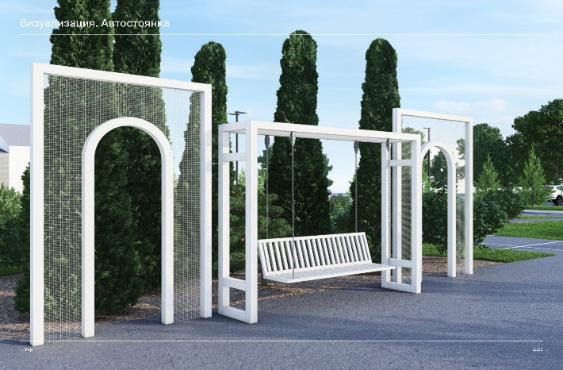
Формирование комфортной городской среды
Реализовано в рамках регионального проекта «Формирование комфортной городской среды»
Площадь на улице Ленина, 85г пред зданием администрации Уярского.
Красивый акцент в оформлении площади сделали с помощью двухуровневого освещения.
Территорию украсили светильники – высокие парковые и низкие ландшафтные.
Особая изюминка проекта – фотозона для молодожёнов (две белые сетчатые арки,
между ними белые качели на цепях), установили новые стенды для фотографий
передовиков и другой информации, а также установили парковочные столбики
из архитектурного бетона.
А также благоустроены две дворовые территории ул. Ленина, д. 174 и д.176.
Произошло масштабное благоустройство центральной части города.
Новые тротуары, появились стоянки для автотранспорта, места для сидения, новый газон, бордюры и асфальтовое покрытие. Напротив здания редакции обустроили «карман» для остановки маршруток. Оборудована специальная площадка для торговцев продукцией с собственных огородов.
8 605,0 тыс. рублей
91 919,2 тыс. рублей

Slide 10
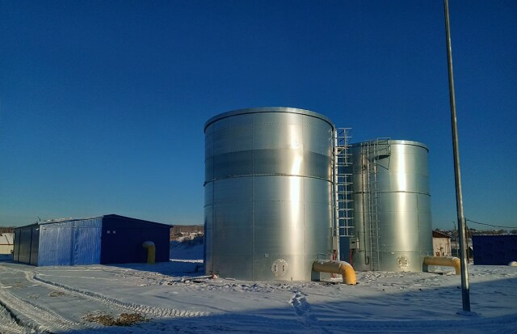
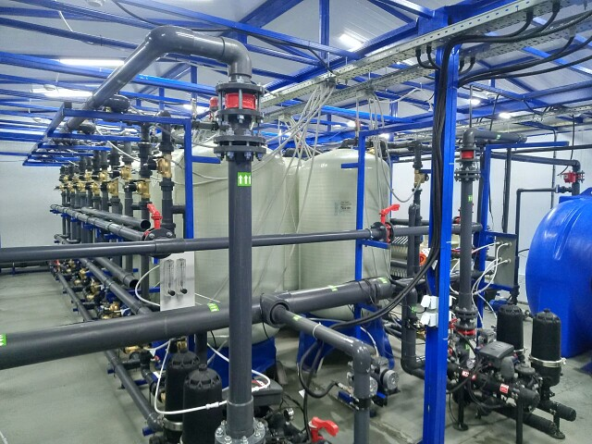
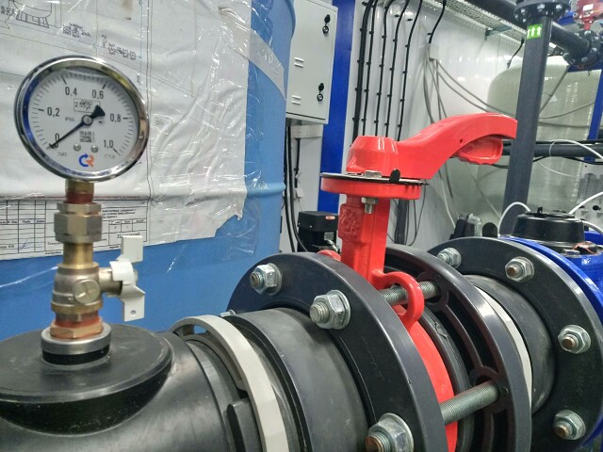
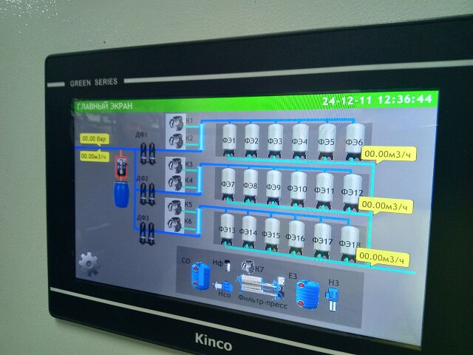
«Чистая вода»
В 2024 году завершилось строительство комплекса водоочистных сооружений с подключением к существующей системе водоснабжения г. Уяр Уярского района по программе «Чистая вода» нацпроекта «Жильё и городская среда»
(начало строительства в 2023 году)
Место выполнения работ: ул. Буденного
Заказчик: КГКУ «Управление капитального строительства»
Подрядчик: ООО «КРАСАЛЬФАСТРОЙ»
Федеральное финансирование: 182,1 млн рублей
Краевое финансирование: 13,4 млн рублей
Местное финансирование: 0,00 млн рублей
Новая система имеет два резервуара для исходной воды ёмкостью по 50 куб. метров и пять резервуаров для чистой воды по 100 куб. метров каждый. Фильтруется и обеззараживается вода с помощью гипохлорита кальция и ультрафиолетового облучения, мощность оборудования составляет 2,5 тыс. куб. метров в сутки.

Slide 11
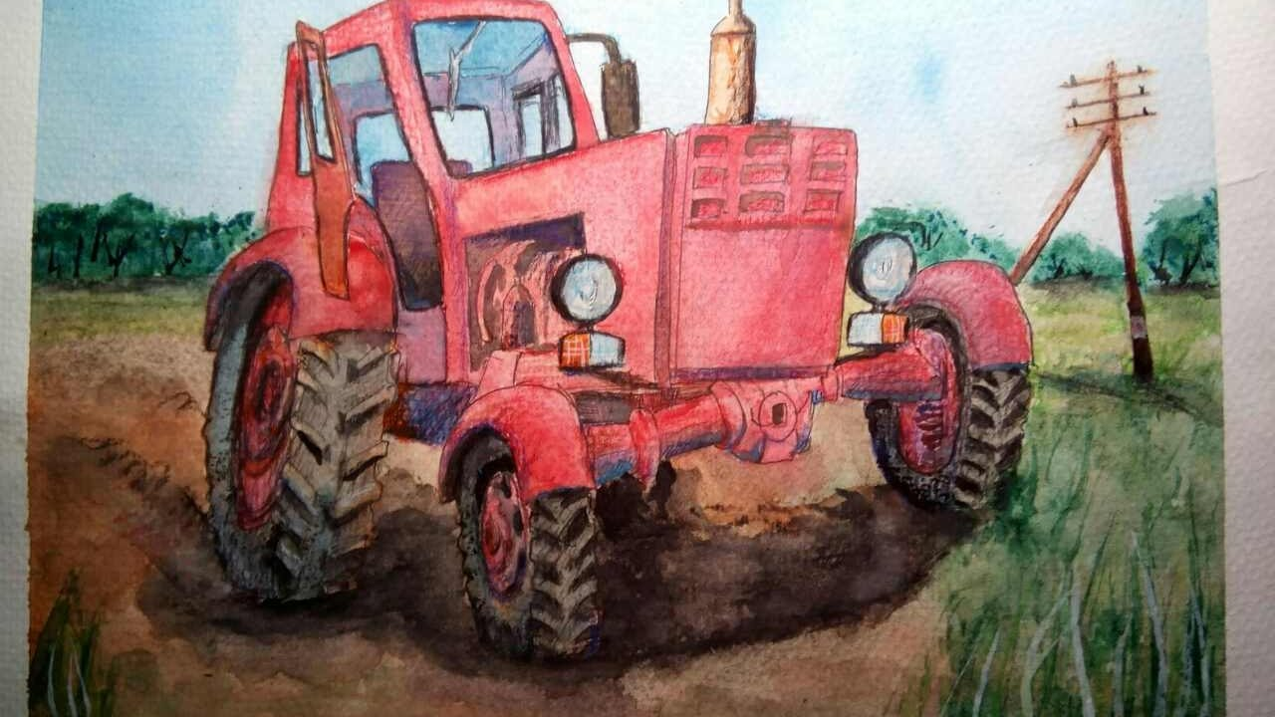
Программа поддержки местных инициатив
Программа поддержки местных инициатив (далее - ППМИ) – это практика инициативного бюджетирования по вовлечению граждан в вопросы местного значения, выбору приоритетной общественной проблемы и мероприятий по ее решению (выдвижению инициативного проекта), участию в софинансировании и контролю реализации.
Цель ППМИ – решение проблем местного уровня за счет эффективного вовлечения всех заинтересованных сторон (населения, бизнеса, органов местного самоуправления), привлечение, аккумулирование и эффективное использование денежных средств.
Реализованы проекты:
город Уяр - Устройство уличного электроосвещения города Уяра «Ясно солнышко».
Новопятницкий сельсовет – Страна детстьва
Рощинский сельсовет - Доступная вода всем!
Сушиновский сельсовет - Помощники железного коня
6 667,5 тыс. рублей
в 2024 году

